Slide 1

Ethique et Science
Séance 1
Introduction aux enjeux de l’éthique des sciences
pierre.plancoulaine@cyu.fr

Slide 2
De quoi parle-t-on lorsqu’on parle d’éthique ?
Ethique : « science ayant pour objet le jugement d’appréciation en tant qu’il s’applique à la distinction du bien et du mal » (Lalande, Vocabulaire technique et critique de la philosophie).
« L’éthique est la science qui traite des principes régulateurs de l’action et de la conduite morale » (Trésor de la langue française).
« L’éthique est le souci de vivre bien, avec et pour les autres, dans des institutions justes » (Paul Ricoeur).

Slide 3
Introduction à l’éthique générale (1/4)
Morale (1) ou éthique (2)?
Etymologie commune : « mœurs » (latin mores et grec êthos)
Distinction possible (Ricoeur) : (1) Principes, normes et règles et (2) Réflexion argumentée en vue de bien-agir
La réflexion morale/éthique est une tension entre l’abstrait/le général et le concret/le singulier : « comme toute problématique philosophique, la morale représente en effet l’irruption de l’abstrait, de l’universel et de l’absolu dans le concret, le présent et le contingent »
Dans un contexte X, quelle est la bonne action à faire?
L’éthique est une enquête sur le sens de ses pratiques
Cela exige une réflexion personnelle sur ses valeurs, ses appartenances culturelles, son sens de l’agir…
Notes:
*Pendant longtemps morale et éthique signifiaient la même chose. Apparition progressive d’une distinction (1) / (2)
Paul Ricoeur (1990). Soi-même comme un autre
*Blondel (1999). La morale

Slide 4
Introduction à l’éthique générale (2/4)
Ethique normative et méta-éthique liées à la philosophie morale
Ethique appliquée se focalise sur la prise de décision en situation concrète
Démarche éthique est une remise en cause de la morale (=ensemble des solutions trouvées à un moment pour résoudre des problèmes)
Déontologie : grec deontos « devoir » = obligations en lien avec le travail, la profession, le métier
= morale professionnelle, normes issues de la pratique
Déontologie de l’ingénierie ?
Notes:
*Elles ne seront pas directement abordées
*Lien fort entre prise de décision, position personnelle et action
*Il y a déjà dans la déontologie une réflexion sur les problèmes rencontrés dans certaines professions (transition entre la morale générale et l’éthique singulière et située)

Slide 5
Introduction à l’éthique générale (3/4)
3 grands courants :
Ethique de la vertu : théorie de l’action « bonne », alliant intention, bonheur (visée ultime) et vertu
  origine : la philosophie grecque des vertus (Aristote)
Ethique déontologique : déterminée par le concept d’obligation (interne), adhésion à des principes, à des devoirs moraux
  origine : les impératifs (Kant). Illustration simple dans Du prétendu droit de mentir par humanité¹
Ethique conséquentialiste : préoccupation pour les conséquences de l’action
  origine : la philosophie anglaise utilitariste (Bentham/Mill)
Notes:
*Ethique à Nicomaque
*Fondements de la métaphysique des mœurs
¹ On ne doit pas mentir pour éviter un meurtre, parce qu’il y a une obligation absolue à dire la vérité, sans considération pour les circonstances particulières. La déontologie affirme qu’une action est moralement correcte seulement si elle n’est pas incompatible avec une norme morale.
*Introduction aux principes de la morale et de la législation (Bentham) et De la liberté (Mill)

Slide 6
Introduction à l’éthique générale (4/4)
Méthodologie générale :
Analyse des faits puis des valeurs
Hiérarchisation de ces valeurs
Justification puis prise de décision collective avant d’agir
(1) Comment analyser des valeurs en jeu lorsqu’on est soi-même pris dans ces valeurs?
(2) Si la morale, et donc l’éthique, sont liées à un contexte spécifique, la hiérarchisation des valeurs est-elle possible ? Est-il possible d’avoir un consensus social de la morale ?
(3) La morale n’est-elle qu’une histoire de justification et d’explications des mœurs en vigueur ?
Notes:
Importance de prendre en compte sa propre histoire, son éducation, sa culture, sa vision du monde
Interrogation sur le rôle culturel des valeurs et la question du relativisme axiologique
Justifier/expliquer ce qu’il faut faire perdurer par ce qui est déjà réalisé par les sociétés

Slide 7
Pour introduire la science
Latin scientia « connaissance » / grec épistémè « savoir théorique »
Historiquement, la philosophie grecque s’intéressait à la totalité des savoirs (philosophie de la Nature) = avènement d’une certaine rationalité¹
L’origine de la pensée scientifique en occident : réflexions sur l’essence de la connaissance ? Exemple de l’allégorie de la caverne (Platon) comme illustration d’un double combat : contre le monde sensible² et contre la doxa³
Notes:
¹Passage d’une cosmogonie à la cosmologie (mythe=>science)
²Cf. le combat contre le corporel, le sensible, l’éphémère pour atteindre le monde des Idées
³ opinion / combat contre les sophistes (réflexion sur le langage en lien avec le logos (raison-discours)

Slide 8
Pour introduire la science
Long cheminement vers la science moderne, en passant par la scolastique¹ du Moyen-Âge
Séparation philosophie/science s’est opérée vers le XVIIème
Transformation de la connaissance épistémè vers la science moderne² : passage d’une conception grecque de la science comme démarche compréhensive, à une volonté de maîtrise
Le savoir scientifique est considéré comme un progrès en soi depuis l’avènement de la science moderne (XVIIIème) = mise en œuvre d’une méthode expérimentale avec des modèles théoriques d’explication de phénomènes³
Notes:
¹ Tentative de liaison entre la logique aristotélicienne et la théologie
² Modèle rationnelle tendant vers un universalisme parfait (grâce aux sciences formelles) + lien entre connaissance et interrogations sociopolitiques contextualisées (JP Vernant) ou utilisation de la technique perçue différemment (PM Schuhl)
Ressource : Ph. FONTAINE – ARSI 2008/1 n°92 « Qu’est-ce que la science ? De la philosophie à la science : les origines de la rationalité moderne » pp6-19
³ hypothèse(s), construction d’un protocole, expérimentation, ajustement théorique par confirmation ou infirmation

Slide 9
Pour introduire la science
La science s’attache à découvrir les lois qui régissent le réel avec le postulat de la causalité = le monde est déterministe : l’état du monde d’hier détermine l’état du monde aujourd’hui
Des lois qui ne résisteraient pas au temps et à l’espace ne pourraient pas s’appuyer sur la méthodologie de la science moderne
Distinction entre un savoir scientifique (façon spécifique de connaître) et les autres savoirs (avoir une connaissance de quelque chose par d’autres méthodes)

Slide 10
Problématisation entre éthique et science (1/3)
L’histoire des sciences permet de montrer le rôle des sciences dans l’histoire de la pensée, de faire réfléchir aux fondements de la science, à la progression des idées et à leur répercussion philosophique
Savoir pourquoi (justification) ≠ savoir comment (pratique)
Plusieurs disciplines¹ montrent que la science a des conséquences sociétales, que les savoirs sont investis de valeurs
Notes:
1. Épistémologie, philosophie, histoire et sociologie des sciences, anthropologie des savoirs, etc.

Slide 11
Problématisation entre éthique et science (2/3)
Les théories scientifiques n’ont pas vocation à s’exprimer sur les valeurs mais sur les faits
Les méthodes scientifiques sont amorales et le contrôle social de l’activité scientifique permet de contrer l’immoralité (éthique)
La science dit ce qui « est » et l’éthique préconise « ce qui devrait être fait » dans les actions humaines
Notes:
*Certains éthiciens et penseurs essaient de faire passer l’idée que puisque la science ne s’occupe pas des valeurs (et donc de l’éthique), il revient à l’éthique de s’occuper de la science
*Amoralité = sans morale (position neutre) / Immoralité = contre la morale (position d’opposition)
*description≠prescription

Slide 12
Problématisation entre éthique et science (3/3)
Etudier l’éthique des sciences, c’est d’abord se préoccuper des dangers de la science.
Les faits historiques nous montrent une utilisation néfaste¹ de certaines technologies (étude des techniques)
Technique = application des théories scientifiques qui vise l’utilité générale
*L’ingénieur utilise la technique pour répondre à des demandes sociétales = interface entre la société et la science
Dérives issues des connaissances extraites de la science ?
Notes:
¹ Cf. la partie avec les illustrations

Slide 13
Introduction à une réflexion sur "éthique et science": les imaginaires de la connaissance et de la transgression.
Quels types de bornes doit-on mettre face au développement des connaissances ?
Le risque de l’hybris à la lumière des mythes.

Slide 14
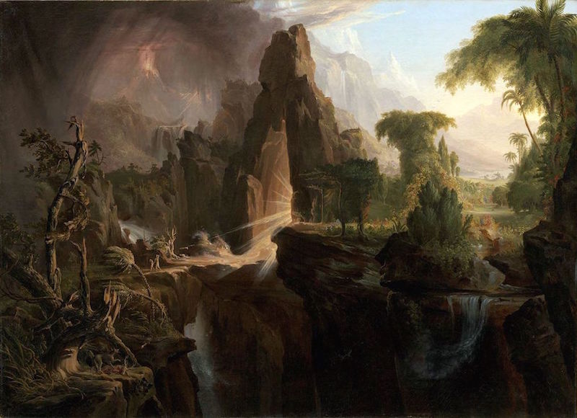
La Genèse et le fruit de l’arbre de la connaissance du bien et du mal
Pour le fruit de l’arbre qui est au milieu du jardin, Dieu a dit : « Vous n’en mangerez pas, vous n’y toucherez pas, sinon vous mourrez. »
Le serpent dit à la femme : « Pas du tout ! Vous ne mourrez pas !
Mais Dieu sait que, le jour où vous en mangerez, vos yeux s’ouvriront, et vous serez comme des dieux, connaissant le bien et le mal. »
La femme s’aperçut que le fruit de l’arbre devait être savoureux, qu’il était agréable à regarder et qu’il était désirable, cet arbre, puisqu’il donnait l’intelligence. Elle prit de son fruit, et en mangea. Elle en donna aussi à son mari, et il en mangea.
Genèse, 3, 3 – 6.
Expulsion from the Garden of Eden, Thomas Cole, 1828.

Slide 15
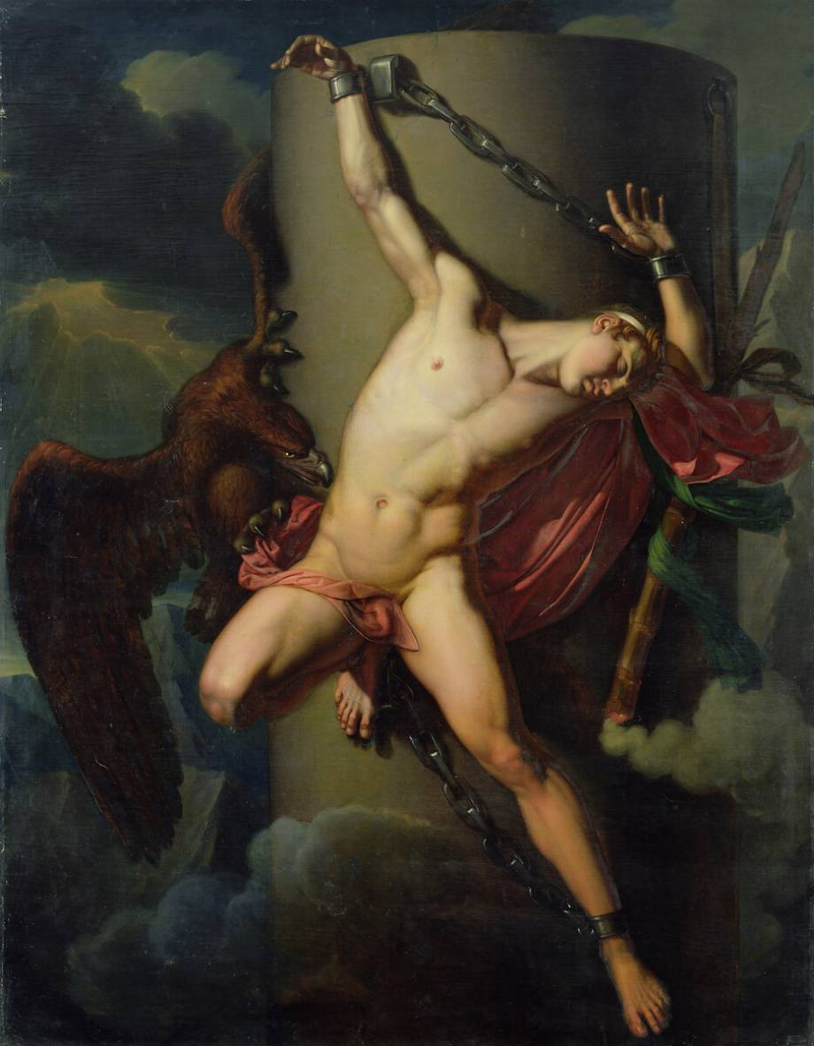
Prométhée
Prométhée dérobe le feu sacré de l’Olympe pour le donner aux humains. Zeus le condamne à être attaché au sommet du mont Caucase, son foie dévoré par chaque jour par un aigle.
Dès que l’homme se juge capable de maîtriser son destin, aussitôt il en vient à se révolter contre un dieu qui l’a asservi.
Prométhée est une figure de l’humanisme. Tout comme il peut choisir entre le bien et le mal, l’homme est libre de ses actions. Ainsi, il revendique sa propre possibilité de création. Prométhée, c’est l’homme qui, par son action, achève l’œuvre divine.
A la Renaissance, Prométhée devient l’incarnation de la condition humaine.
L’élan humaniste qui avait porté l’homme au centre de l’univers pour en faire le représentant de Dieu sur terre aboutit à faire de l’homme son propre dieu prêt à dénoncer toutes les contraintes qui pourraient limiter son essor.
Mais Prométhée symbolise aussi la souffrance de celui qui a voulu s’élever au-dessus de sa condition pour devenir le rival de Dieu.
La Torture de Prométhée, Jean Louis Cesar Lair, 1819.
Notes:
Source : https://odysseum.eduscol.education.fr/le-mythe-de-promethee

Slide 16
« L'avatar contemporain de Prométhée est le chercheur, le scientifique, l'ingénieur, le technicien dont les travaux sont voués au sein des laboratoires à multiplier les découvertes et les innovations. Ce Prométhée est plus dynamique que jamais, et tellement mieux armé qu'aux débuts de l'industrialisation pour exercer son génie inventif. Mais le champ de ses activités est désormais borné. Prométhée doit compter avec la résistance des choses, de la matière, de la nature et avec celle de l'homme, des institutions, des sociétés. La science est prise à ses propres pièges, et nul ne peut céder à l'ivresse des utopies du progrès sans savoir quel en est le coût . »
Jean-Jacques Salomon, Le Destin Technologique.

Slide 17
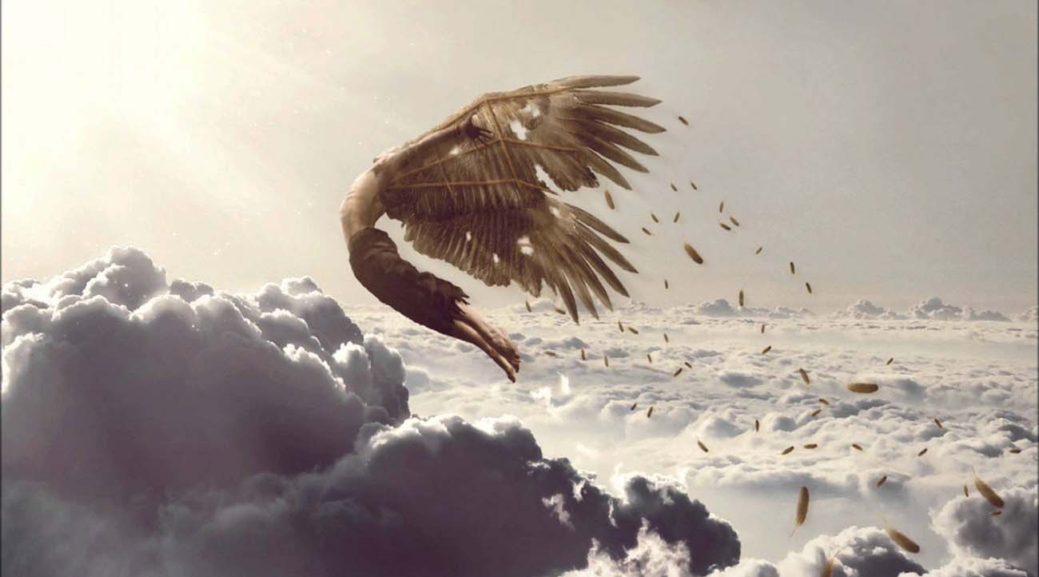
Icare
Le mythe d’Icare symbolise le désir de repousser toujours plus loin les frontières de l'exploration et de la connaissance, au risque de soumettre sa condition humaine à une épreuve fatale.
La chute d’Icare nous interpelle sur le châtiment réservé aux humains faisant preuve d’hybris.
Notes:
Source : https://fr.wikipedia.org/wiki/Icare

Slide 18
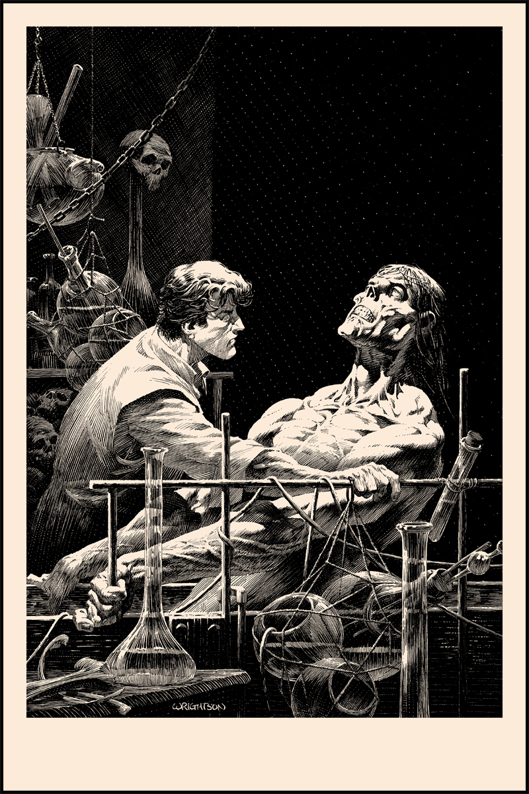
Le complexe de Frankenstein : quand la créature échappe à son créateur
Le XIXe et le XXe siècle ont produit deux pensées antagonistes : d’une part, la foi dans les progrès de la science, et d’autre part, la méfiance et la peur face à ses dérives possibles.
Ainsi naquit l’un des thèmes les plus populaires de la science-fiction : une créature échappe à son créatuer et se retourne contre lui. C’est « le complexe de Frankenstein », comme l’appellera Isaac Asimov, en référence à la créature du docteur Frankenstein dans le roman de Mary Shelley (1818).
Frankenstein, par Bernie Wrightson

Slide 19
Le Château de Barbe-Bleue et la clé interdite.
«Longtemps, nous avons cru que le progrès de la morale allait de pair avec le développement de la culture. Le nazisme (…) a pulvérisé cette illusion : Buchenwald n'est situé qu'à quelques kilomètres de Weimar.
Longtemps aussi, au moins depuis Athènes, nous avons été animés par la conviction que l'investigation intellectuelle devait aller toujours de l'avant et (…) nous conduire à ouvrir l'une après l'autre les portes du château de Barbe-Bleue. Mais cette foi dans le progrès est aujourd'hui vacillante: peut-être le développement technique est-il un piège et non une libération ; peut-être la dernière porte du château donne-t-elle sur des réalités contraires à notre équilibre mental et à nos maigres réserves morales.»
Alain Finkielkraut.

